Slide 1
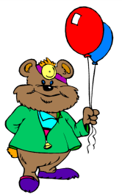
Интерактивная игра-раскраска
для дошкольников
«Профессии»

Slide 2
Ребята!
Я приготовил подарок для своего друга, но не раскрасил его. Помогите мне в этом. Находите карточки с профессиями
и картинка постепенно раскрасится

Slide 3
Строитель

Slide 4
Художник

Slide 5
Учитель

Slide 6
Врач

Slide 7
Лётчик

Slide 8
Парикмахер

Slide 9
Маляр

Slide 10
Повар

Slide 11
Машинист

Slide 12
Пожарный

Slide 13
Водитель

Slide 14
Фотограф

Slide 15
Продавец

Slide 16
Портной

Slide 17
Ура! Мой подарок готов!

Slide 18
Информационные источники
Шаблон составлен из фигур программы PowerPoint
Звуковые файлы записаны и обработаны в программе Audacity
Учитель
Врач
Строитель
Машинист
Повар
Пожарный
Водитель
Маляр
Парикмахер
Фотограф
Портной
Продавец
Художник
Лётчик
Раскраска

